Slide 1
«География материков»: Северная Америка (часть 2)
Для слушателей факультета
довузовской подготовки и профориентации, подготовительных курсов, абитуриентов
Н.В. Годунова,
ассистент (по совместительству)
кафедры довузовской подготовки
и профориентации
УО «ГГУ имени Франциска Скорины»
Гомель, 2015

Slide 2
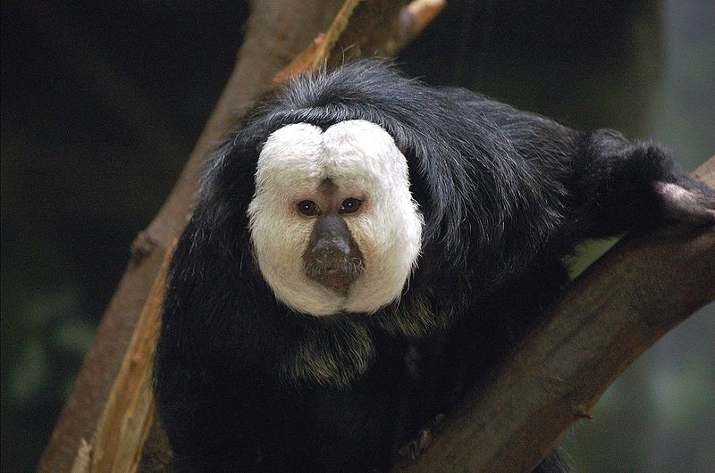
Животный мир разнообразен. Водятся:
Широконосные обезьяны

Slide 3
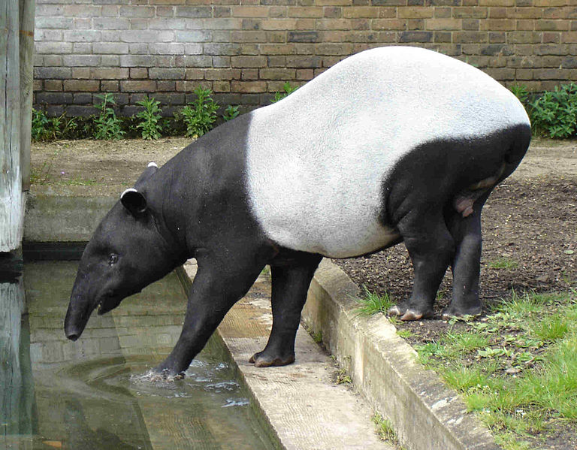
Тапиры

Slide 4
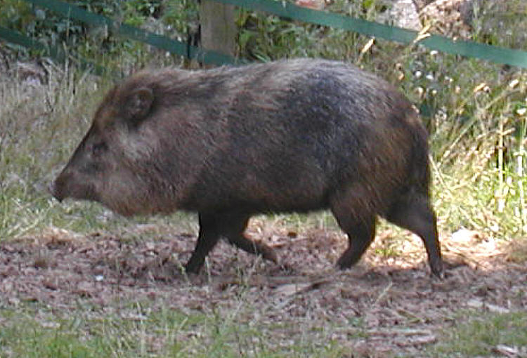
Пекари

Slide 5
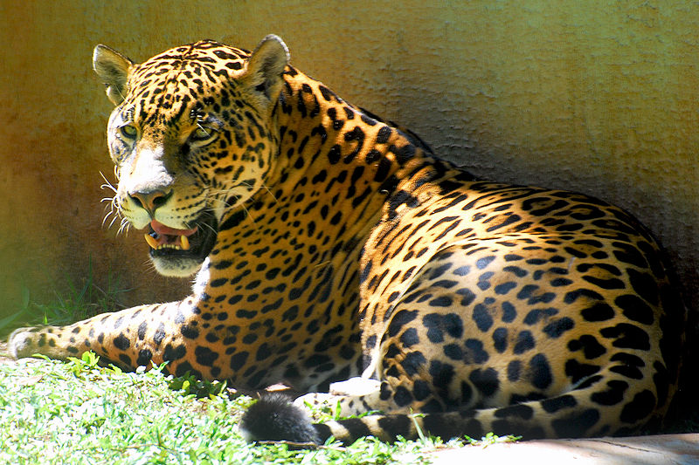
Ягуары

Slide 6
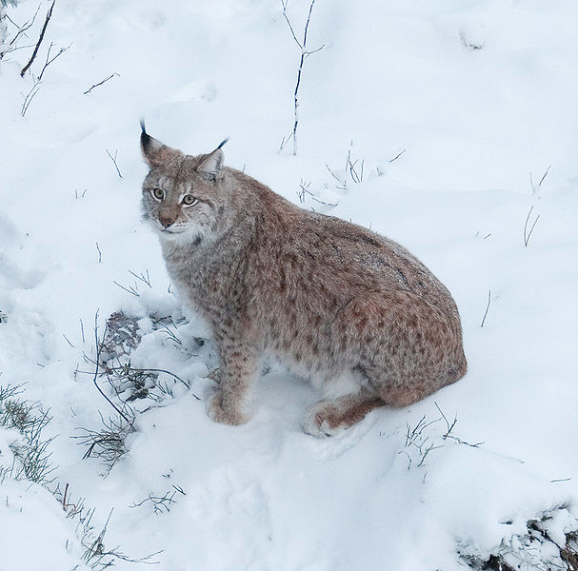
Рыси

Slide 7
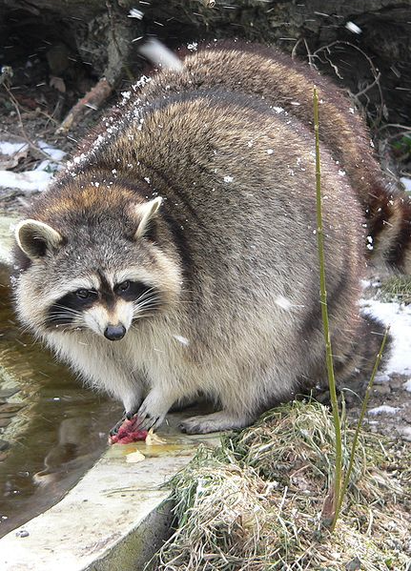
Еноты

Slide 8
Национальный парк Альтос де Кампанья в Панаме.
На территории Альтос-де-Кампанья есть тропический лес, горный лес и джунгли. Здесь произрастает около 192 видов деревьев и 342 вида кустарников. Помимо этого, в парке красивые орхидеи, которых здесь также несколько видов, эпифиты и другие редкие растения. Что касается фауны Национального парка Альтос-де-Кампанья, то она весьма богата и разнообразна. Так, здесь обитает около 39 видов млекопитающих, около 300 видов птиц, а также множество представителей класса земноводных и пресмыкающихся. Интересно взглянуть на опоссумов, редкий вид мышей, который больше нигде в мире не водится. А также здесь обитают еноты, питающиеся крабами.

Slide 9
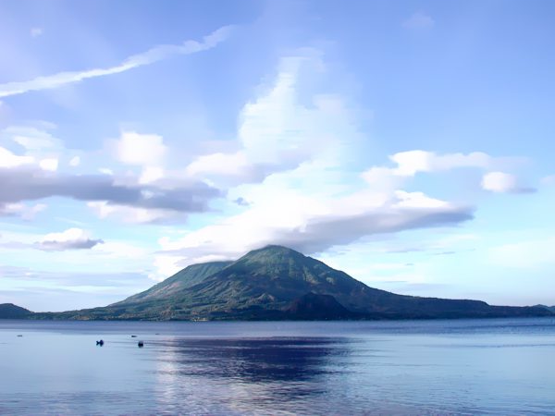
Одним из наиболее живописных мест Центральной Америки считается национальный парк Атитлан в Гватемале. Он – один из первых на континенте (основан в 1955 году). Озеро Атитлан находится здесь, в огромном вулканическом кратере, а территория парка изобилует пернатой дичью и вулканами.

Slide 10
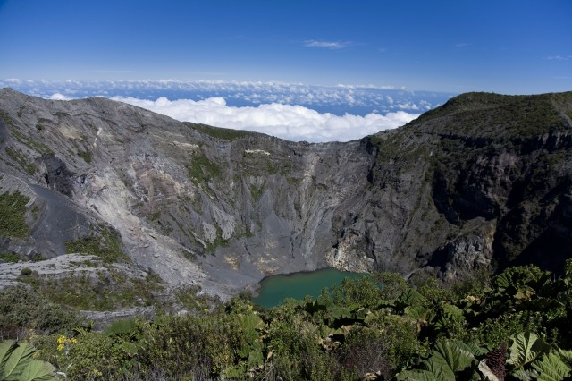
Основанный в 1995 году, национальный парк «Вулкан Ирасу»..

Slide 11
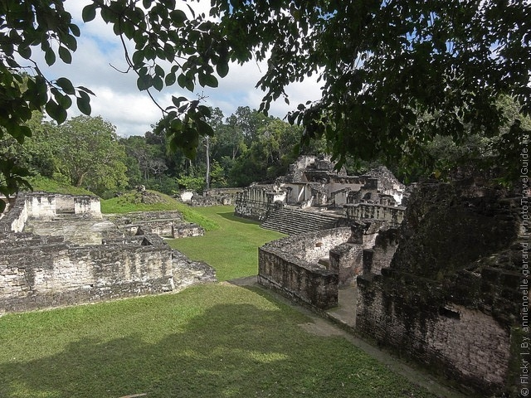
Прекраснейшие образцы архитектуры майя, сохранились в национальном парке Тикал (статус «Всемирного наследия», Гватемала). Множество лесных животных обитает в лесах парка – это пумы, ягуары, центральноамериканские тапиры.

Slide 12
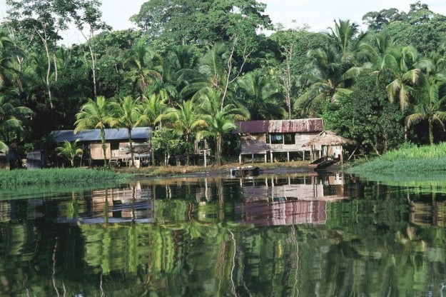
Национальный коста-риканский парк Тортугуэро расположен в тропических лесах на побережье Мексиканского залива. Важен этот парк как место размножения исчезающей зеленой морской черепахи.

Slide 13
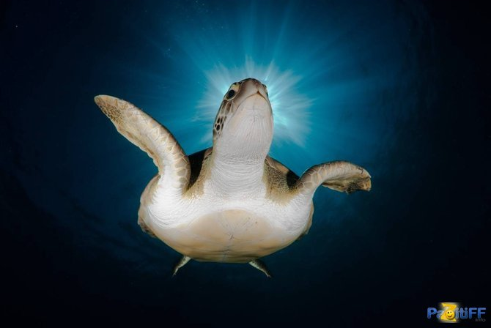
Спасибоза внимание!

